Slide 1


ЕЛЕКТРОПРИВРЕДА СРБИЈЕ
др Аца Марковић
председник Управног одбора ЈП ЕПС
Развој одрживе енергије у Југоисточној Европи
Београд 18.10.2013.год.

Slide 2
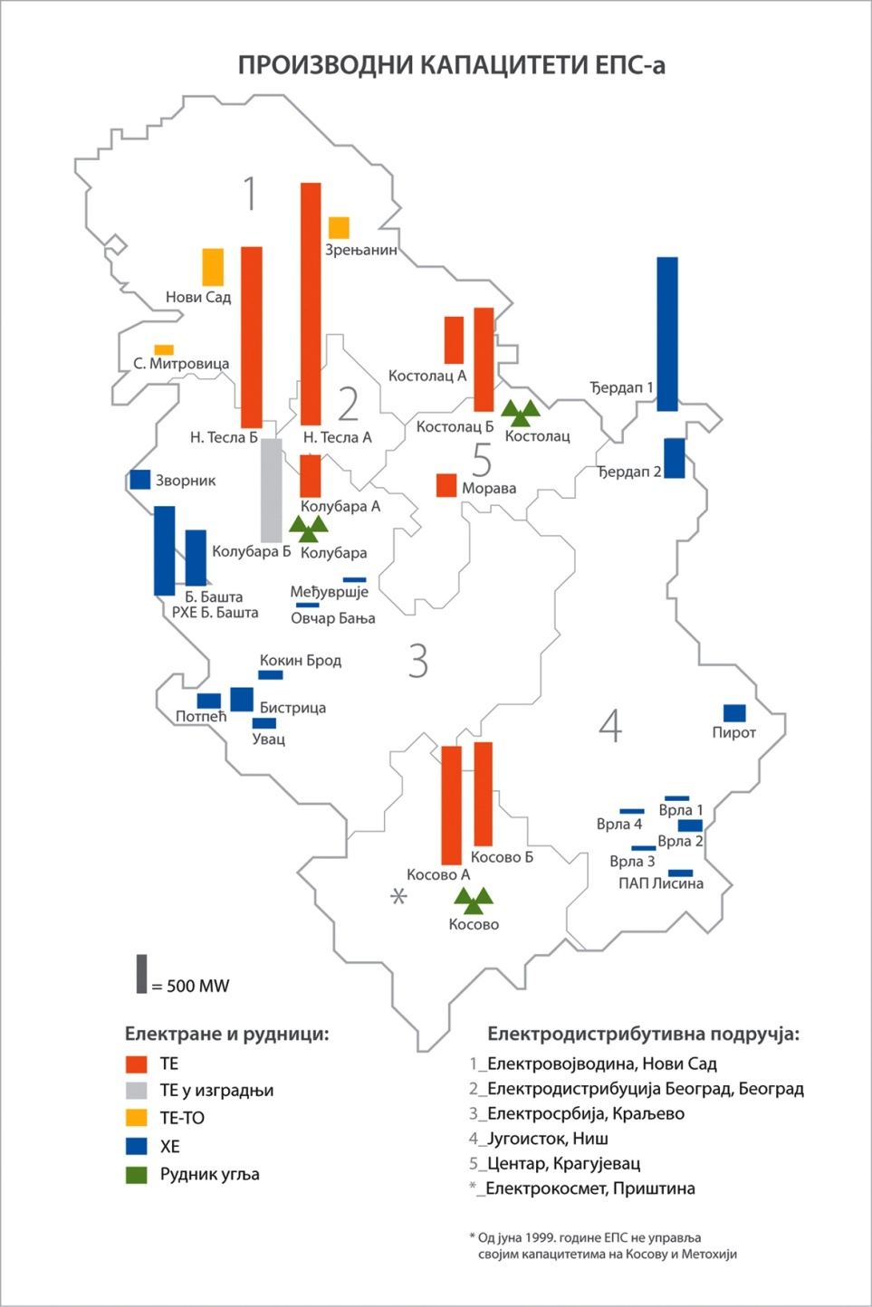
ЈП ЕПС - 2013.год.
Инсталисани капацитети JP EPS
Хидроелектране | 2,835 MW
Термоелектране | 5,171 MW* 3,936 MW**
Термоелектране топлане | 353 MW
Укупно | 8,359 MW* 7,124 MW**
Бруто конзум | 34.06 TWh**
Број потрошача | 3.53 mil **
Број запослених | 28,839**
*Са KиM ** Без K&M
Од краја јуна 1999.године, JP EPS не управља капацитетина на Косову и Метохији (KиM)

Slide 3

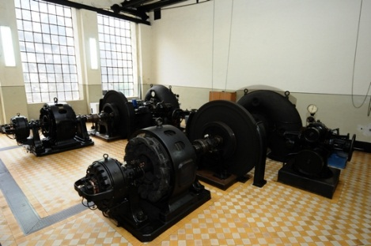
Реализација производње јануар/септембар 2013.
Производни капацитет | (GWh) | Оств.`13 / ЕЕП `13 (%)
ХЕ | 8518,7
Мале ХЕ | 39,6
Укупно ХЕ | 8558,3 | 109,1
ТЕ | 19020,9
ТЕ-ТО | 102,8
Укупно ТЕ | 19123,7 | 98,7
СУМАРНО ТЕ+ХЕ | 27682,0

Slide 4

Структура производње
ЈП ЕПС у 2013.години (у првих девет месеци)

Slide 5
Кретање производње од 2002-2013
и бруто конзума од 2002-2012.год.
37462,7
[год.]

Slide 6

Куповина , продаја ЈП ЕПС
2013.год.
2013.година остварење за првих девет месеци + план за три месеца
TWh
Куповина | 0,6
Продаја | 2,9

Slide 7
Куповина , продаја - остварења ЈП ЕПС
од 2006-2012.год.
[GWh]
[год.]

Slide 8
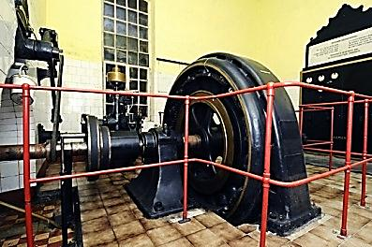
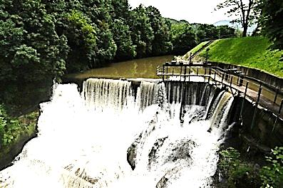
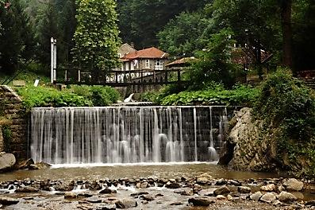
Ревитализација старих и изградња нових ХЕ
Ревитализација ХЕ Ђердап 1 (15MW по генератору) ХЕ Бајна Башта (13MW по генератору) ХЕ Зворник (7MW по генератору) ХЕ Овчар Бања ХЕ Међувршје (4MW укупно)
Нови производни капацитети РХЕ Бистрица 4x170 MW РХЕ Ђердап 3 2x300 MW (прва фаза) 6x300 MW (друга и трећа фаза)

Slide 9
Повлашћени произвођачи ел.енергије
До 1.октобра 2013.године
Потписано 38 уговора, по уговору о откупу ел.ен. од Повлашћених произвођача ОИЕ дефинисан 16.јул 2013.године
Откупљено: 45 mil kWh План: 70 mil kWh
До краја октобра очекује се додатних 10
Структура
ОИЕ који електрана користи | Број потписаних
водотокови | 20
фосилна горива | 3
биогас | 4
Неакумулирана сунчева енергија | 10
ветар | 1

Slide 10
Хидроенергетски ресурси Србије
Водоток | Технички искористив потенцијал (GWh)
Дрина | 1472 (половина припада Р.Србији)
Дунав,узводно од Н.Сада | 1045
Сава | 530
Лим | 439
Слив Велике Мораве | 2505
Слив Белог Дрима | 517
СВЕГА | 6508
Мале хидроелектране | 1699 (од 0,1 до 10MW)
УКУПНО | 8207

Slide 11
ЈП ЕЛЕКТРОПРИВРЕДА СРБИЈЕ
Царице Милице 2, 11000 Београд, Србија
Тел: +381 11 2024852

